Slide 1
La
hoy

Slide 2
CURSO 2023-2024

Slide 3
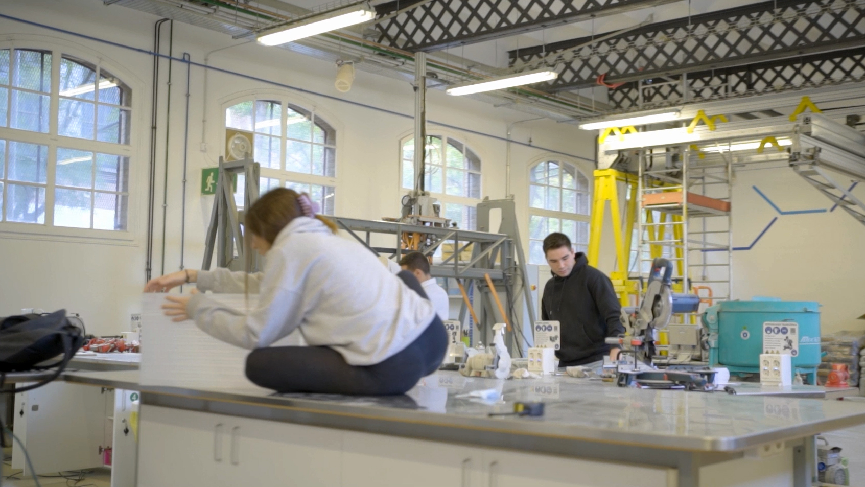
65
grados universitarios

Slide 4
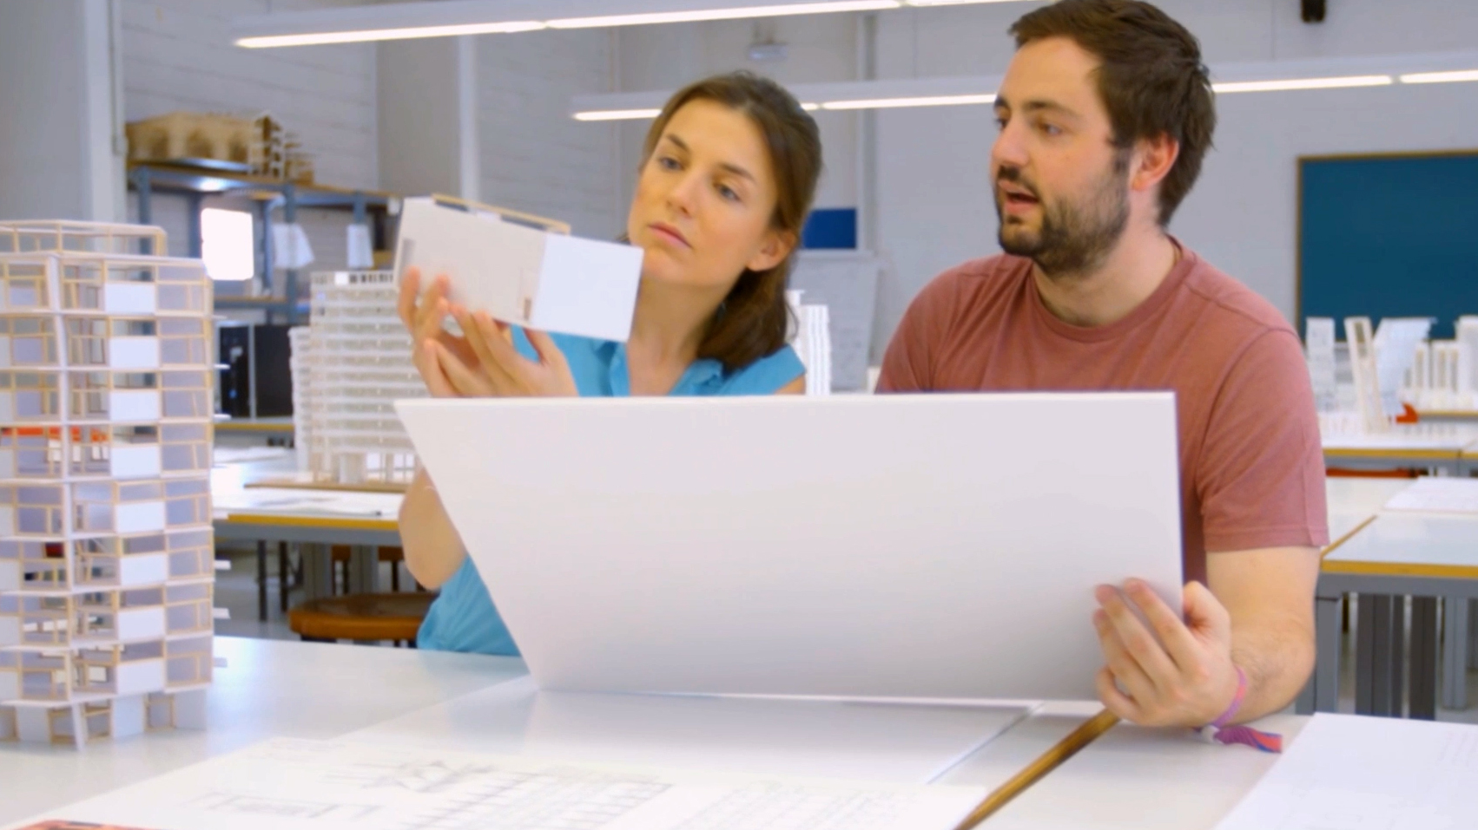
84
45
másteres universitarios
impartidos en inglés

Slide 5
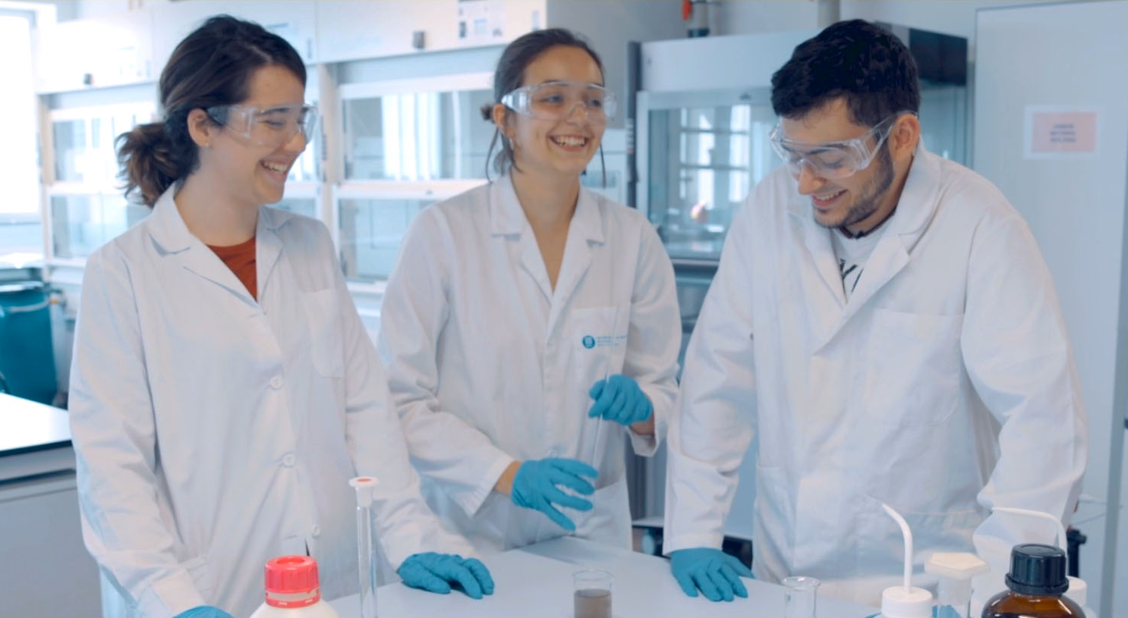
45
programas de doctorado

Slide 6
240
programas
de formación permanente

Slide 7
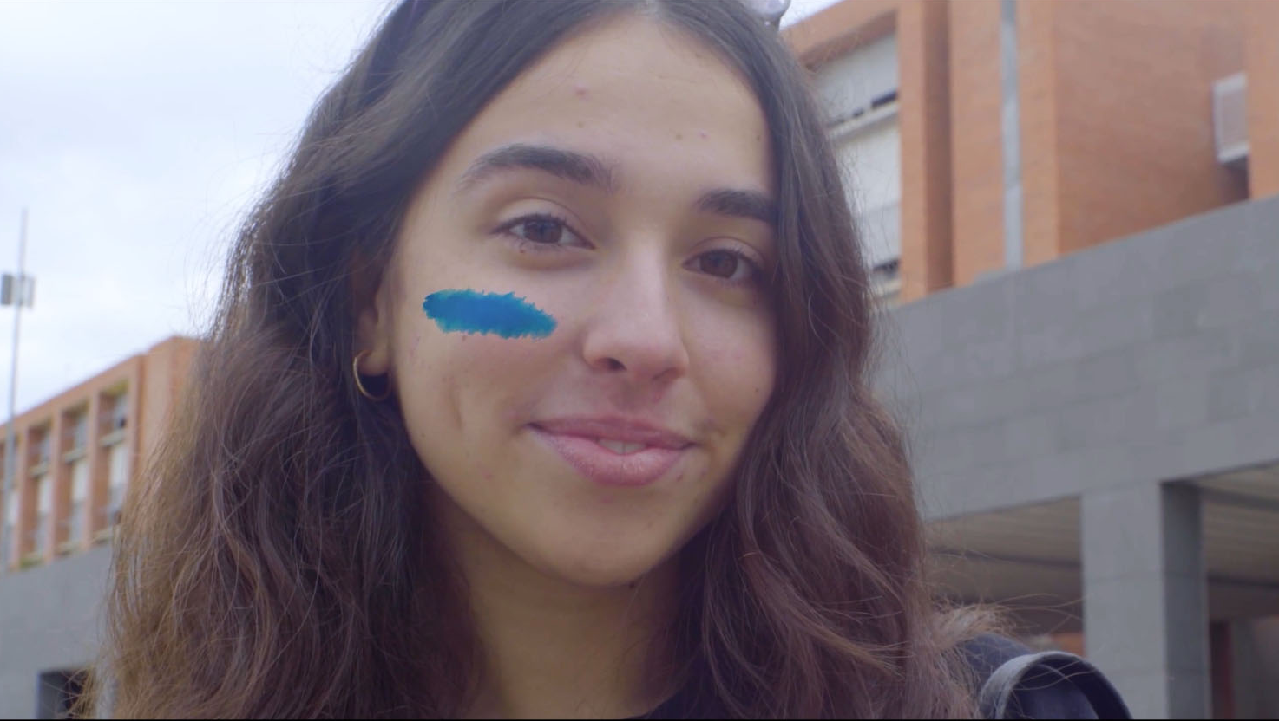
18
centros
docentes
7
ciudades
de Cataluña

Slide 8
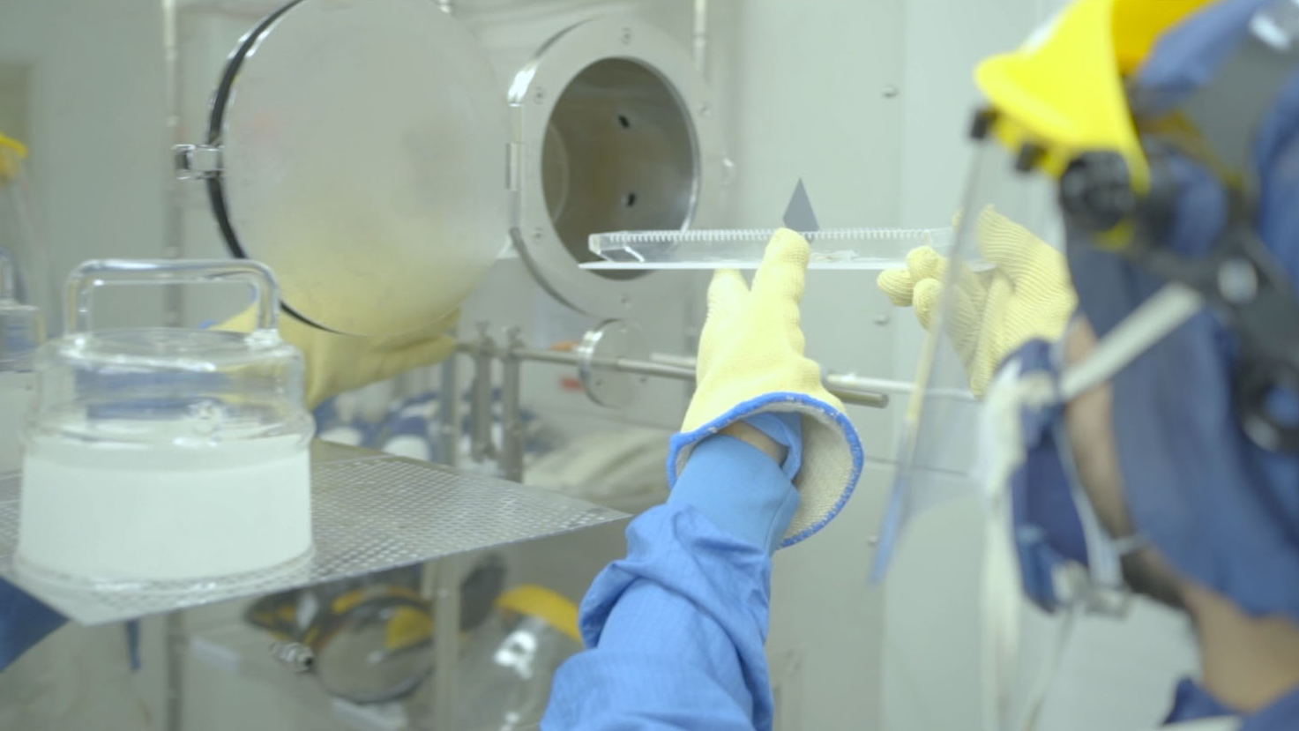
141
grupos
de investigación

Slide 9
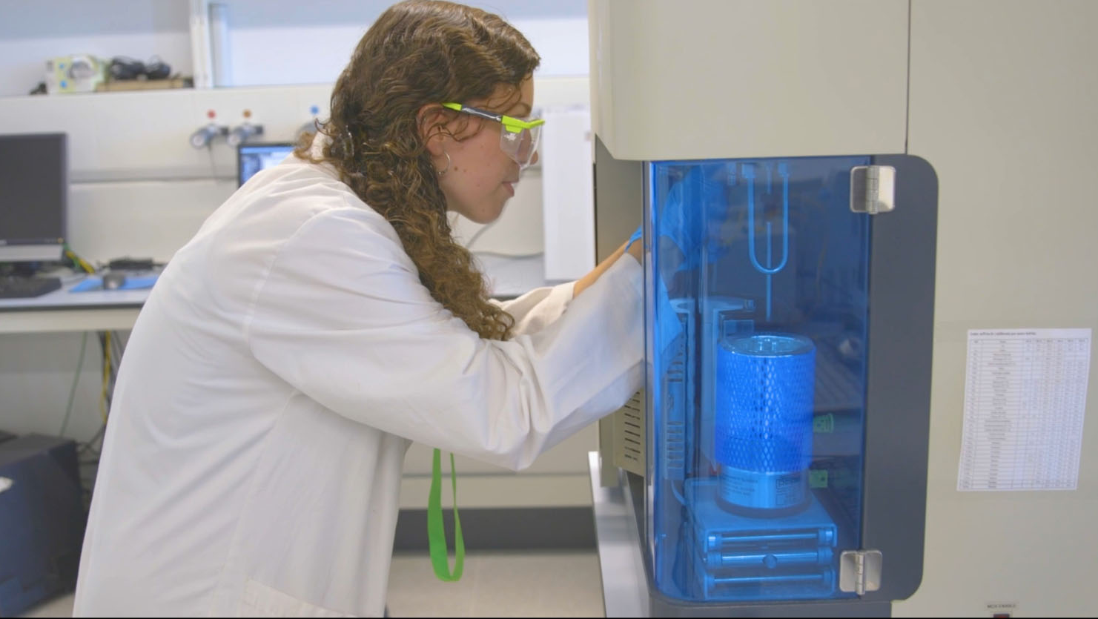
294
tesis
doctorales
leídas

Slide 10
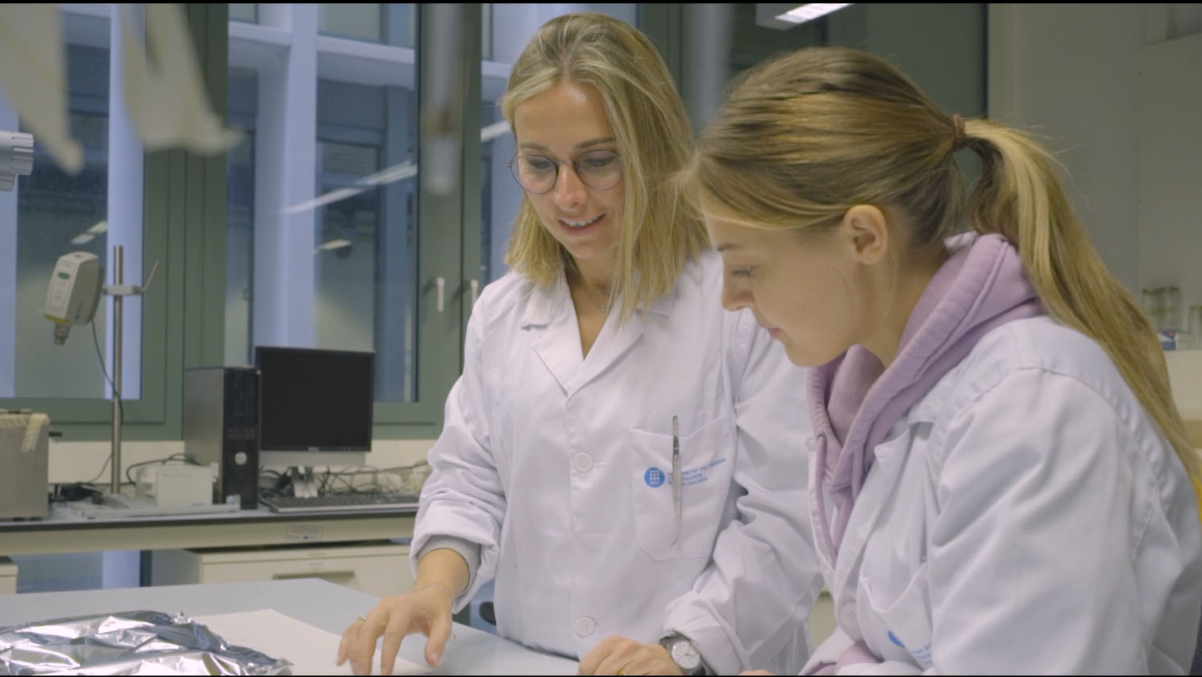
2.362
artículos publicados
en revistas científicas

Slide 11
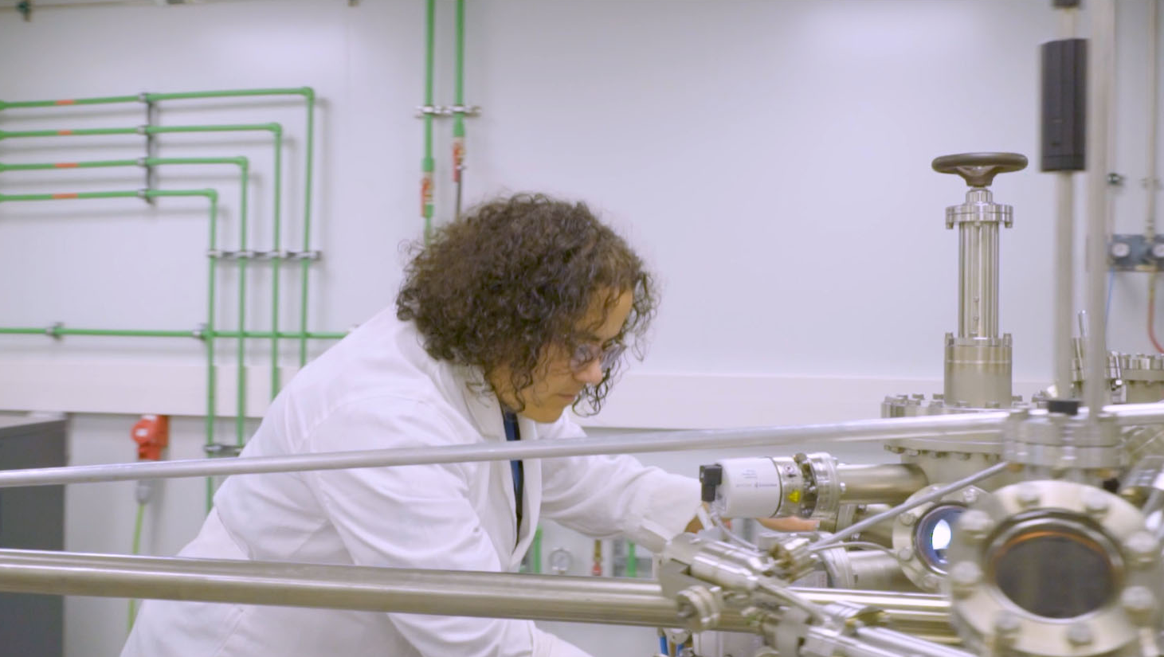
906
nuevos convenios
y proyectos de investigación

Slide 12
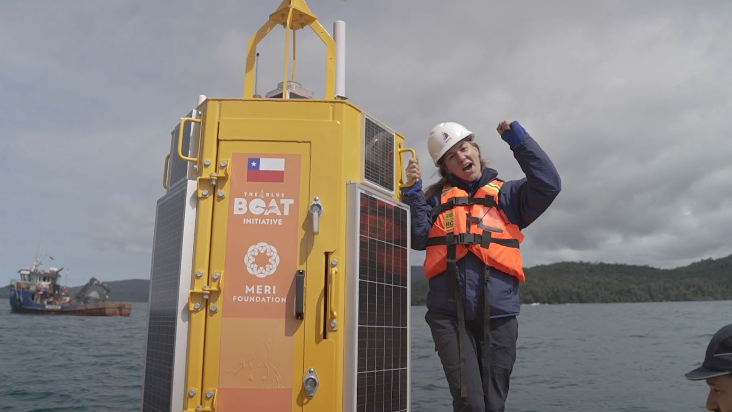
1.924
convenios
y proyectos
activos

Slide 13
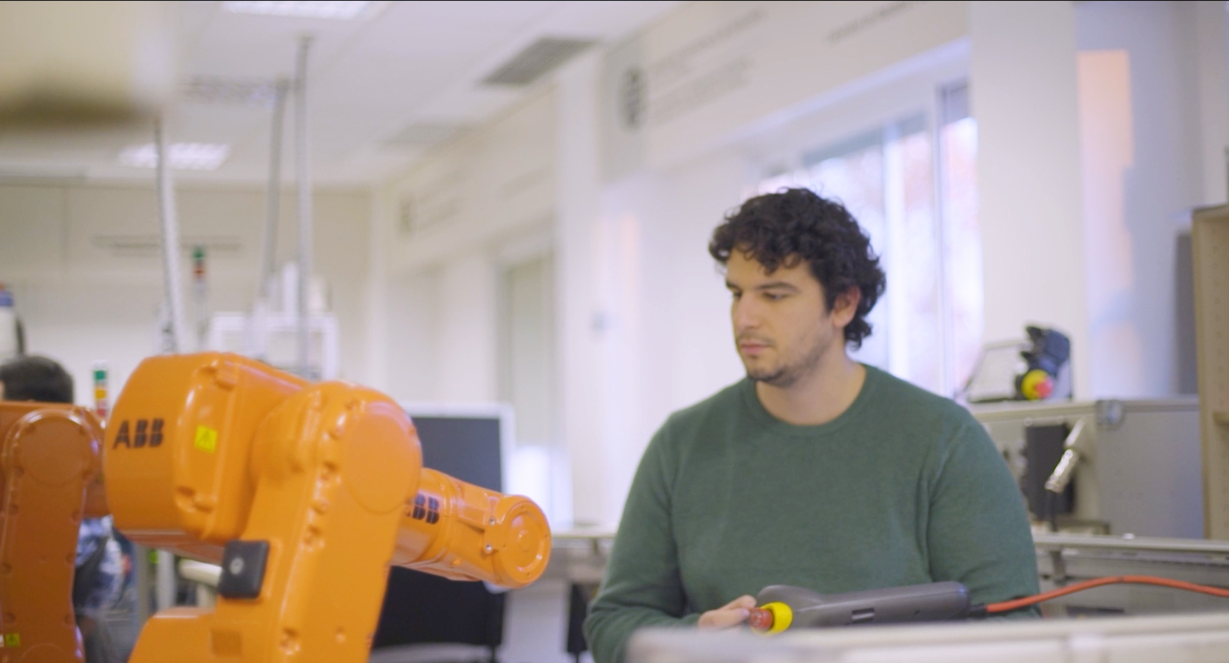
2.834
empresas y entidades
con convenios
de colaboración

Slide 14
80,9 Me
ingresos
por proyectos
de I+D+i (2022)

Slide 15
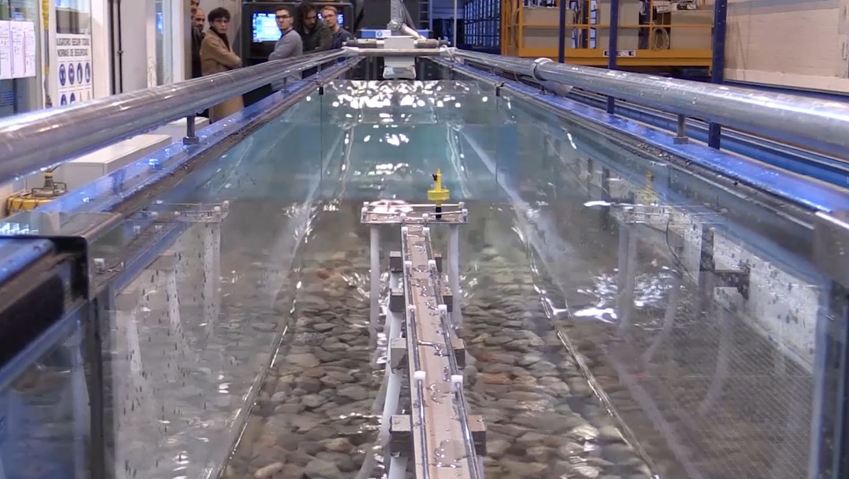
La UPC, primera universidad del Estado
en proyectos financiados a través
del programa Horizon Europe

Slide 16
13
patentes
registradas

Slide 17
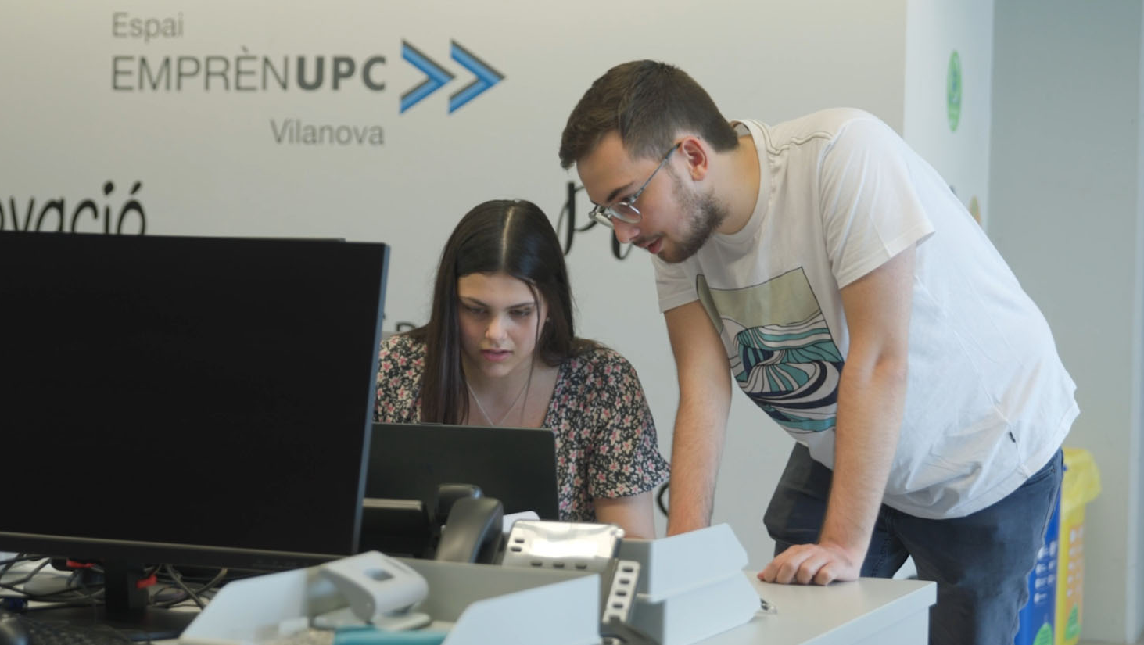
13
nuevas empresas
de base tecnológica

Slide 18
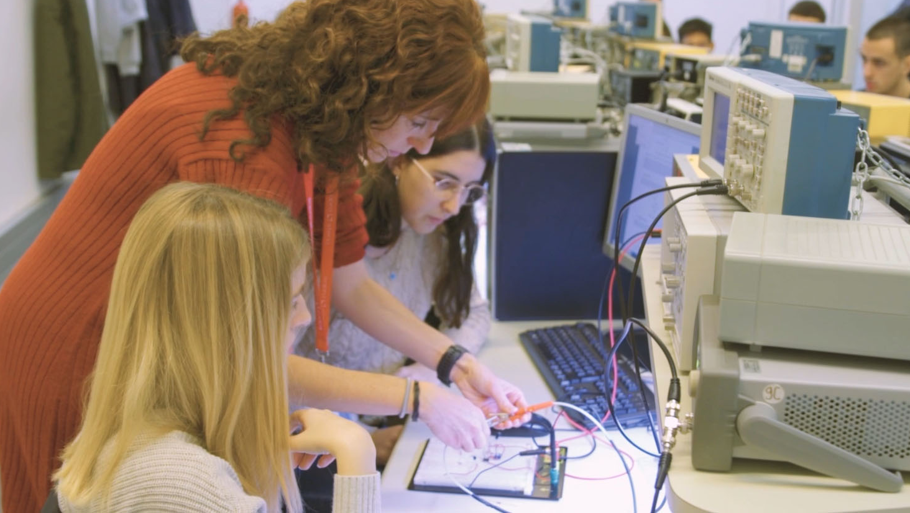
30.437
estudiantes de grado
y máster universitario

Slide 19
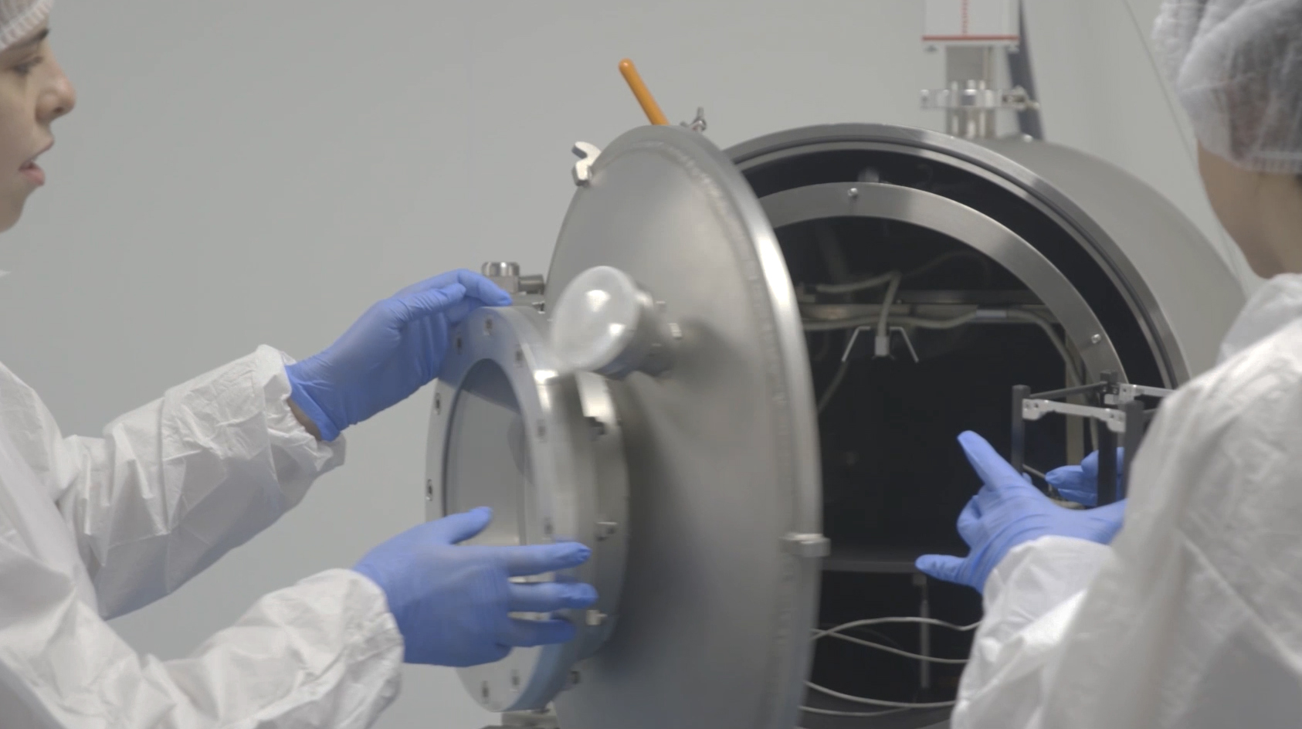
2.104
doctorandos
y doctorandas

Slide 20
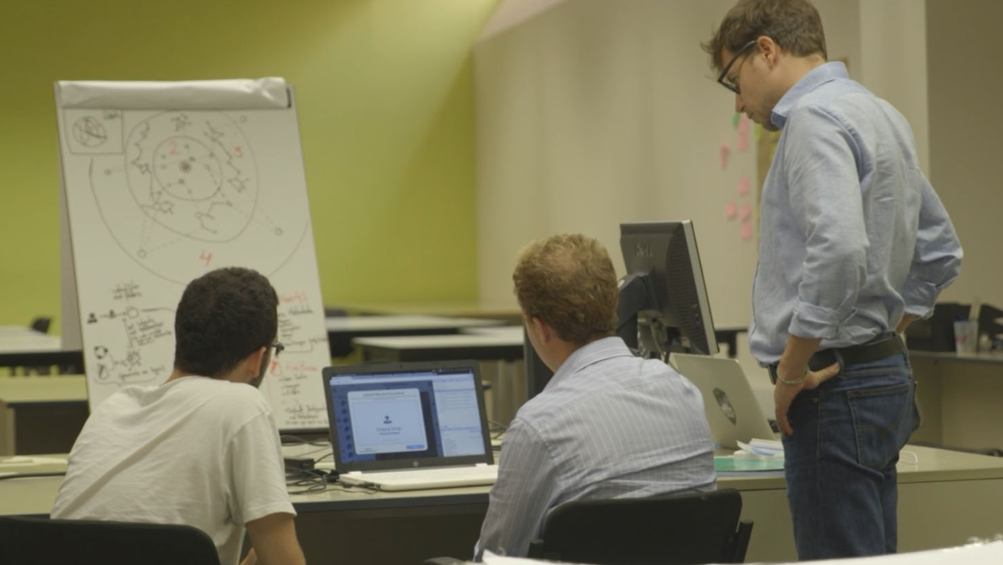
5.936
titulados y tituladas de
grado y máster universitario

Slide 21
294
doctores
y doctoras

Slide 22
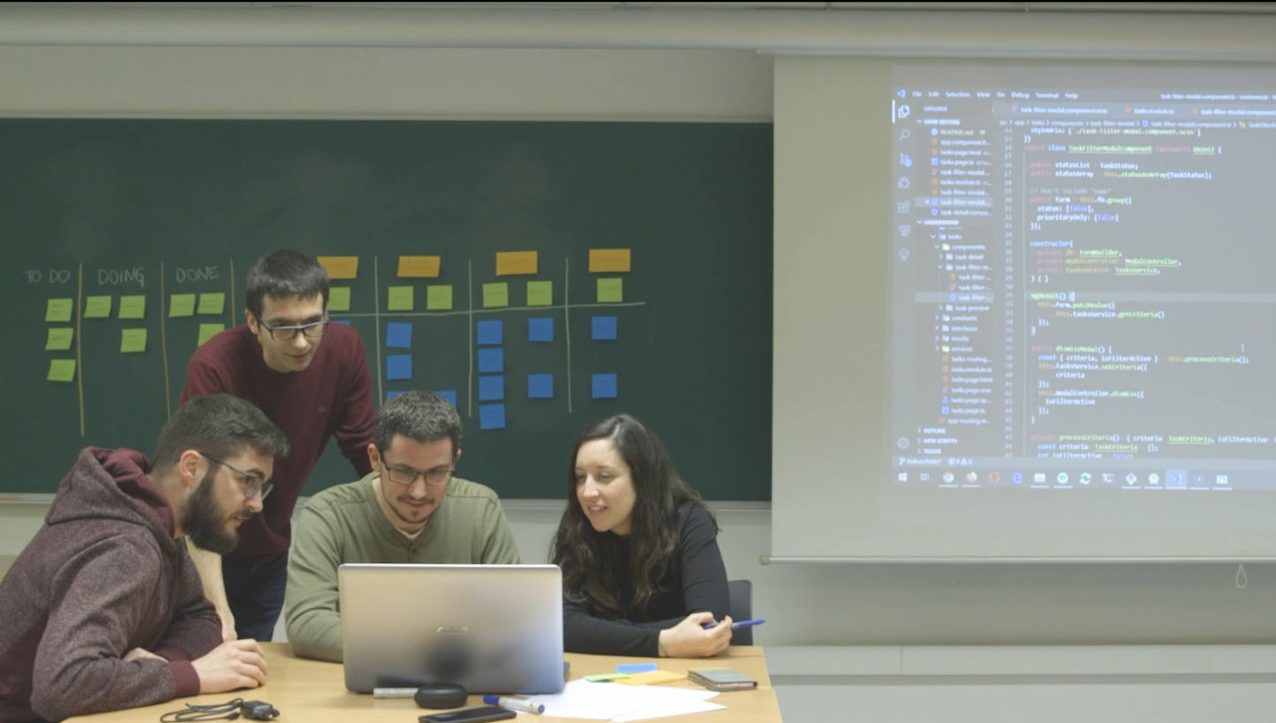
87.538
alumni

Slide 23
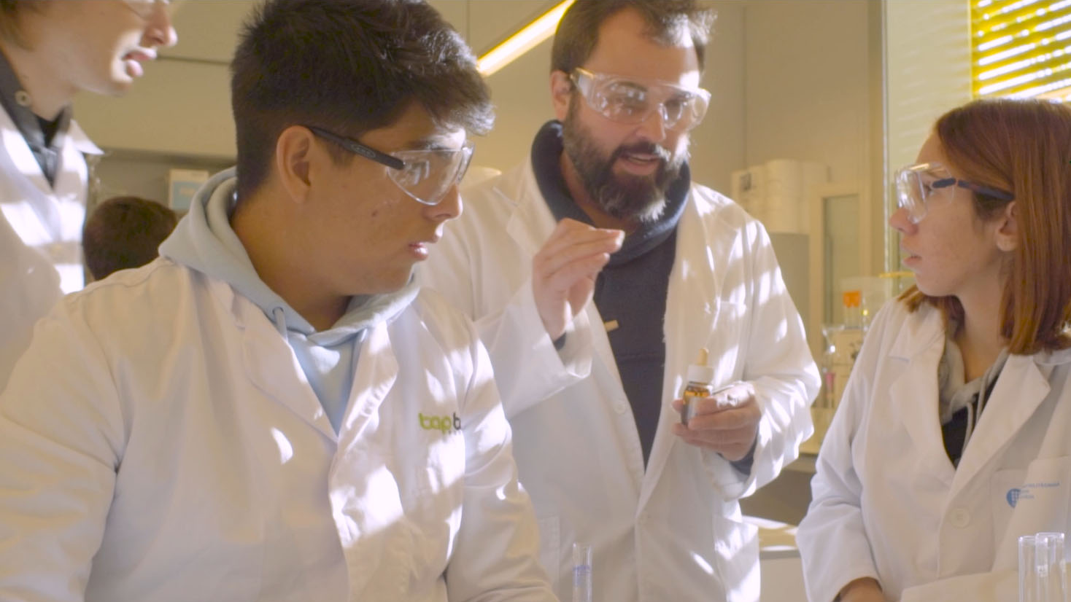
3.629
personal docente
e investigador

Slide 24
1.989
personal
de administración
y servicios

Slide 25
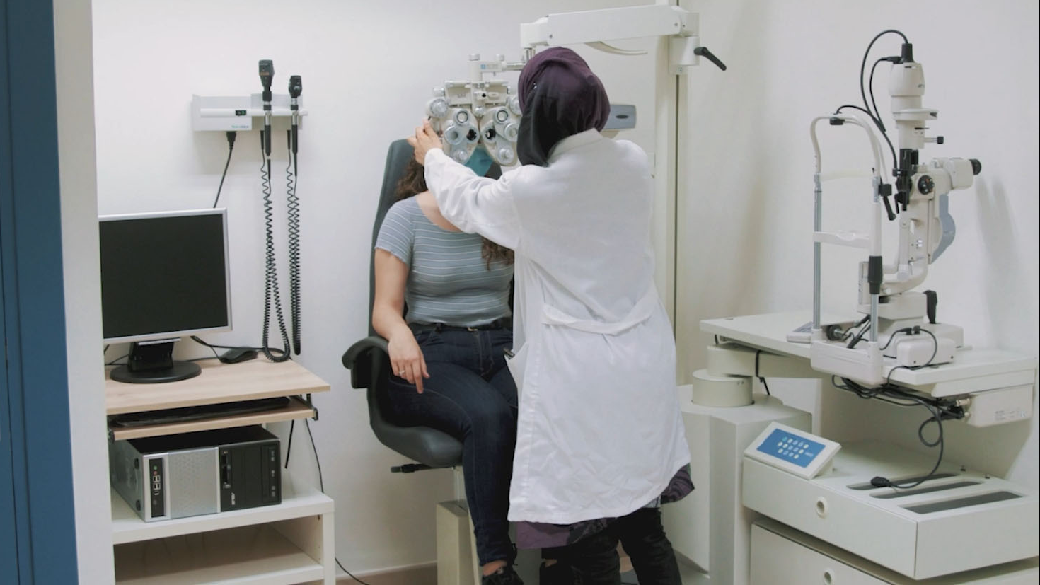
5.119
estudiantes
en prácticas
en empresas

Slide 26
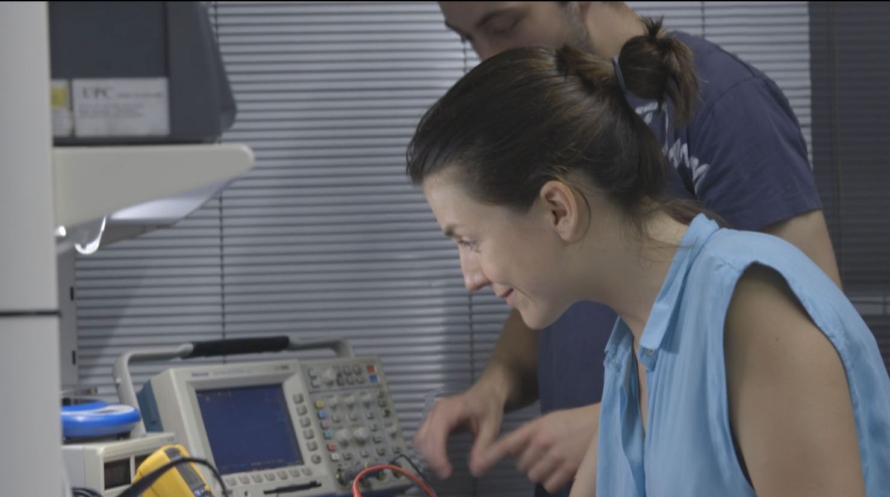
95%
inserción
laboral
88%
encuentran
empleo
en menos
de 6 meses

Slide 27
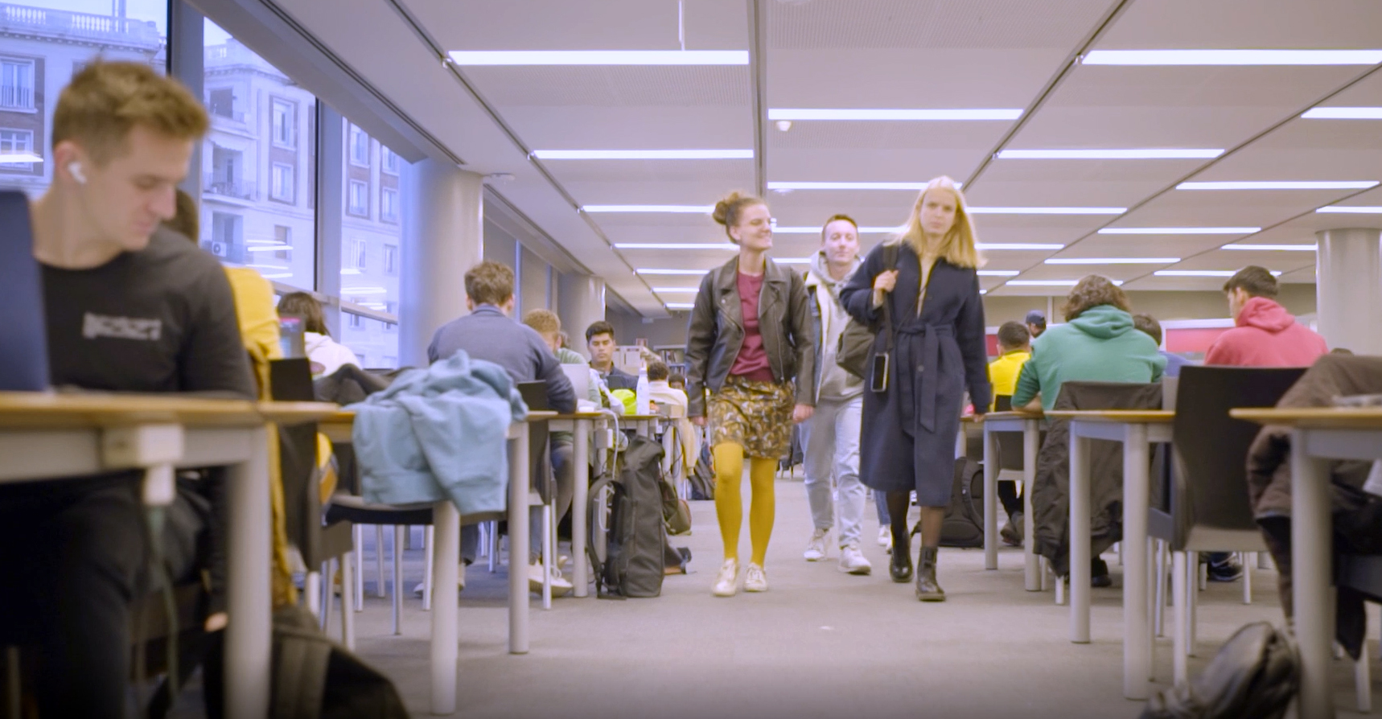
2.940
estudiantes
en programas
de movilidad

Slide 28
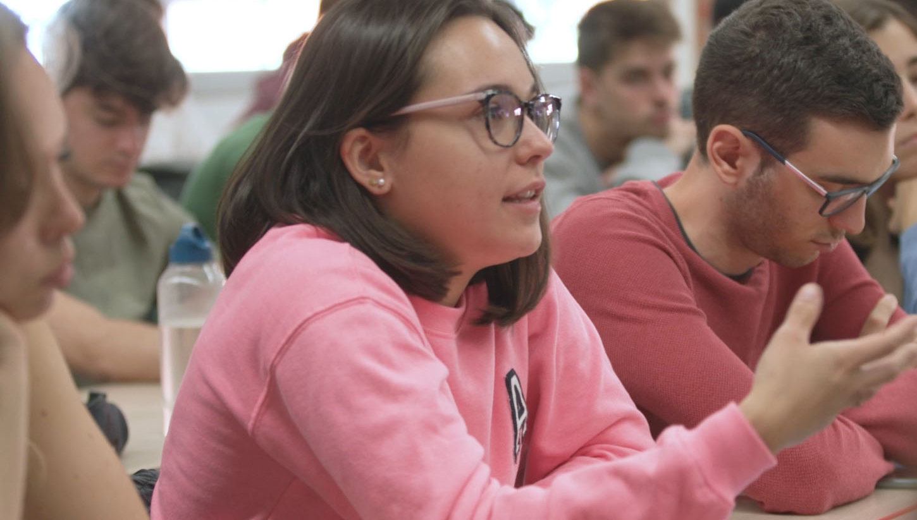
1.551
acuerdos de intercambio de estudiantes
con instituciones de educación
superior
716

Slide 29
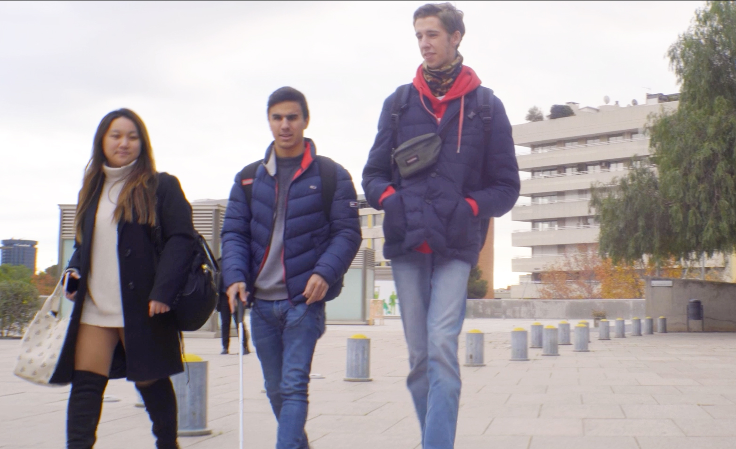
El 55%
de estudiantes
de doctorado
y el 27%
de máster son
internacionales

Slide 30
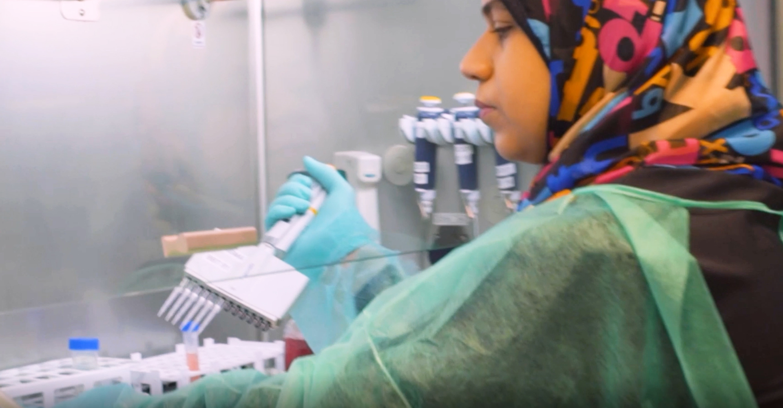
227
convenios
de cooperación
académica
con instituciones
internacionales

Slide 31
44
programas de doble titulación internacional
con universidades
30

Slide 32
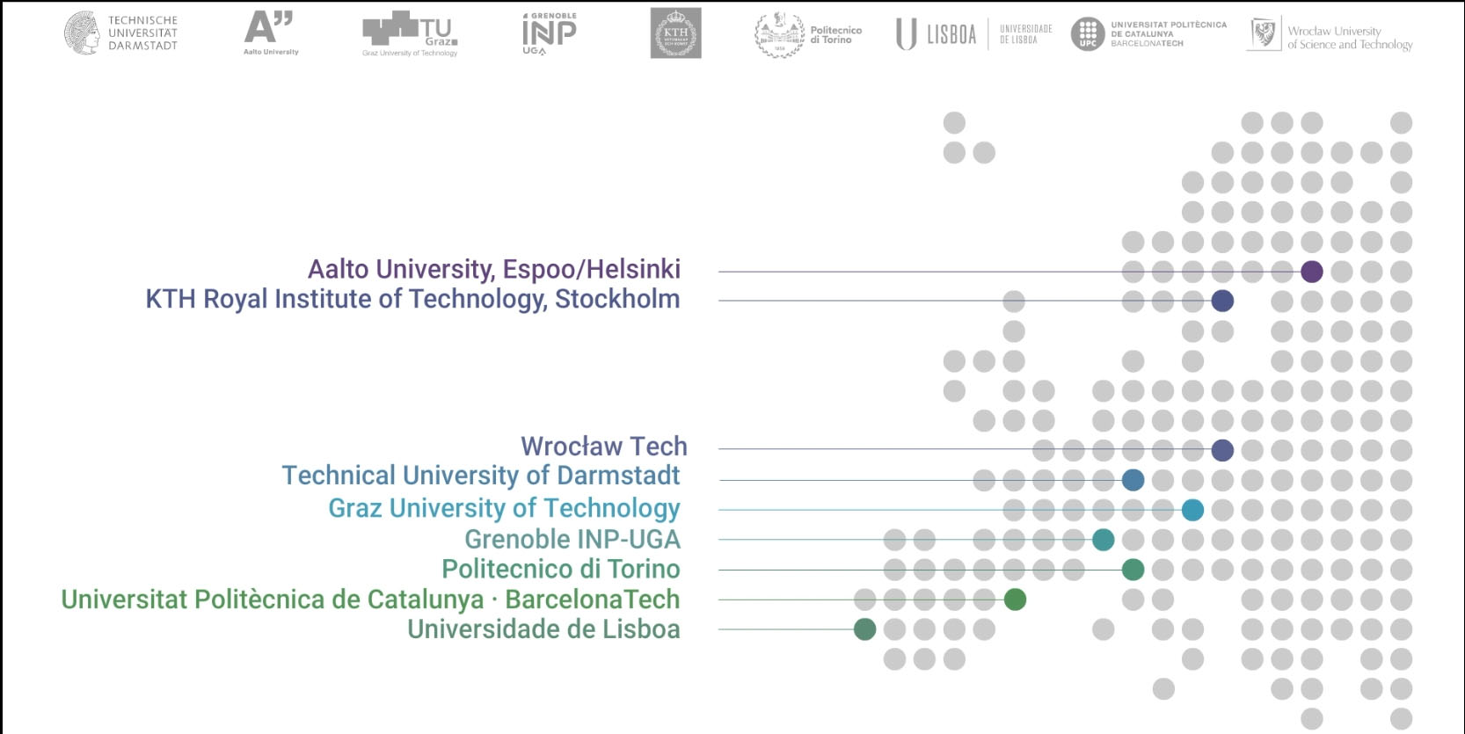
Construyendo la Europa del futuro: UNITE!

Slide 33
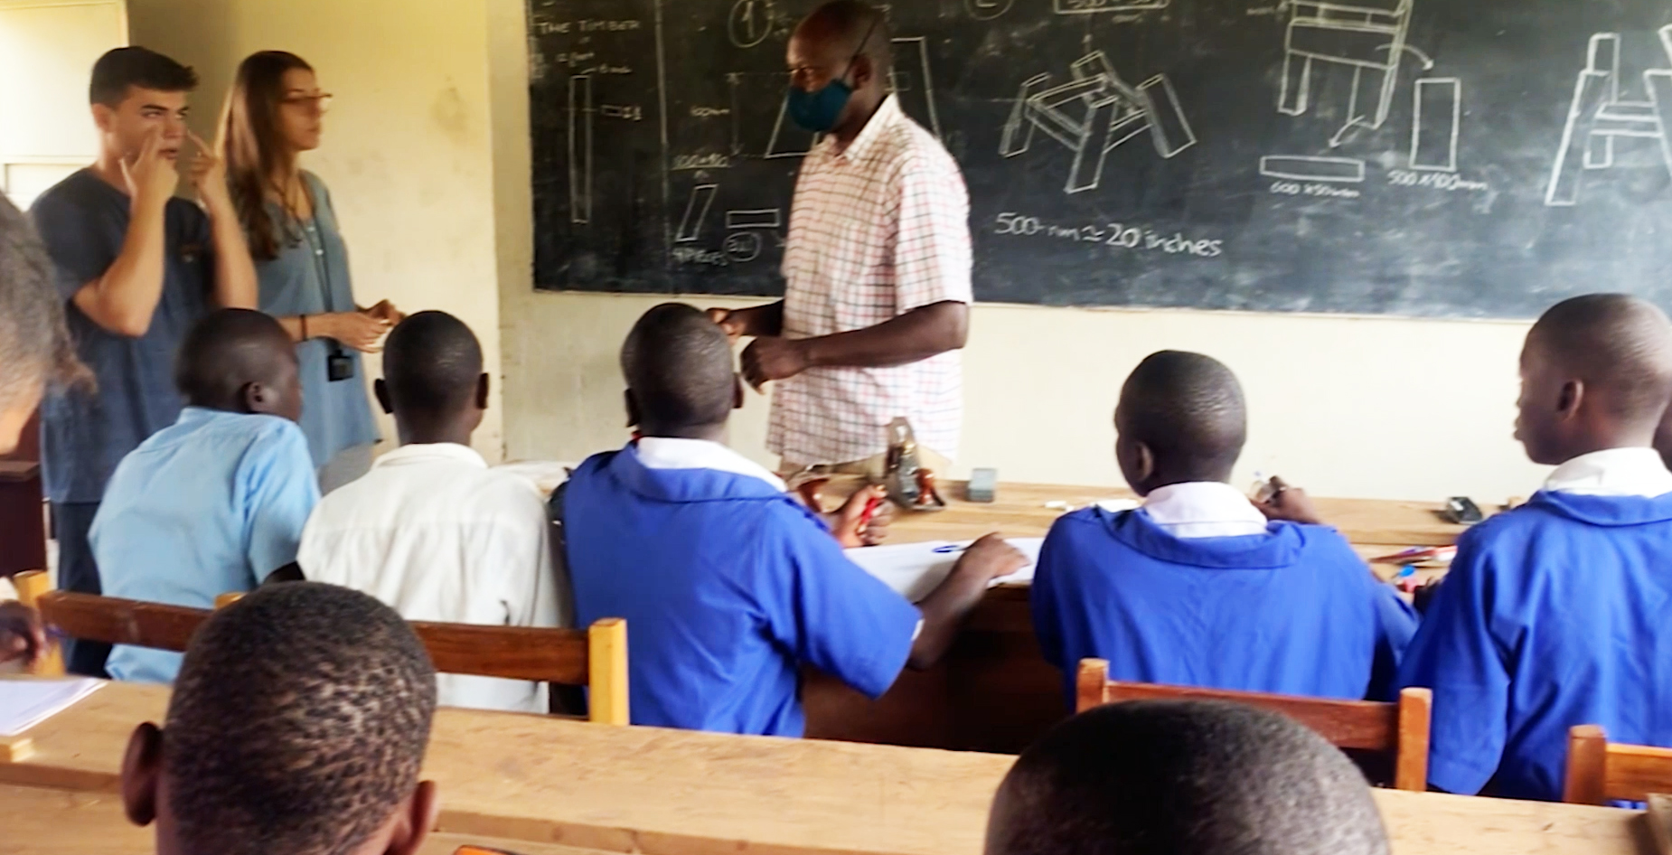
54
proyectos de cooperación
para el desarrollo
en países
25

Slide 34
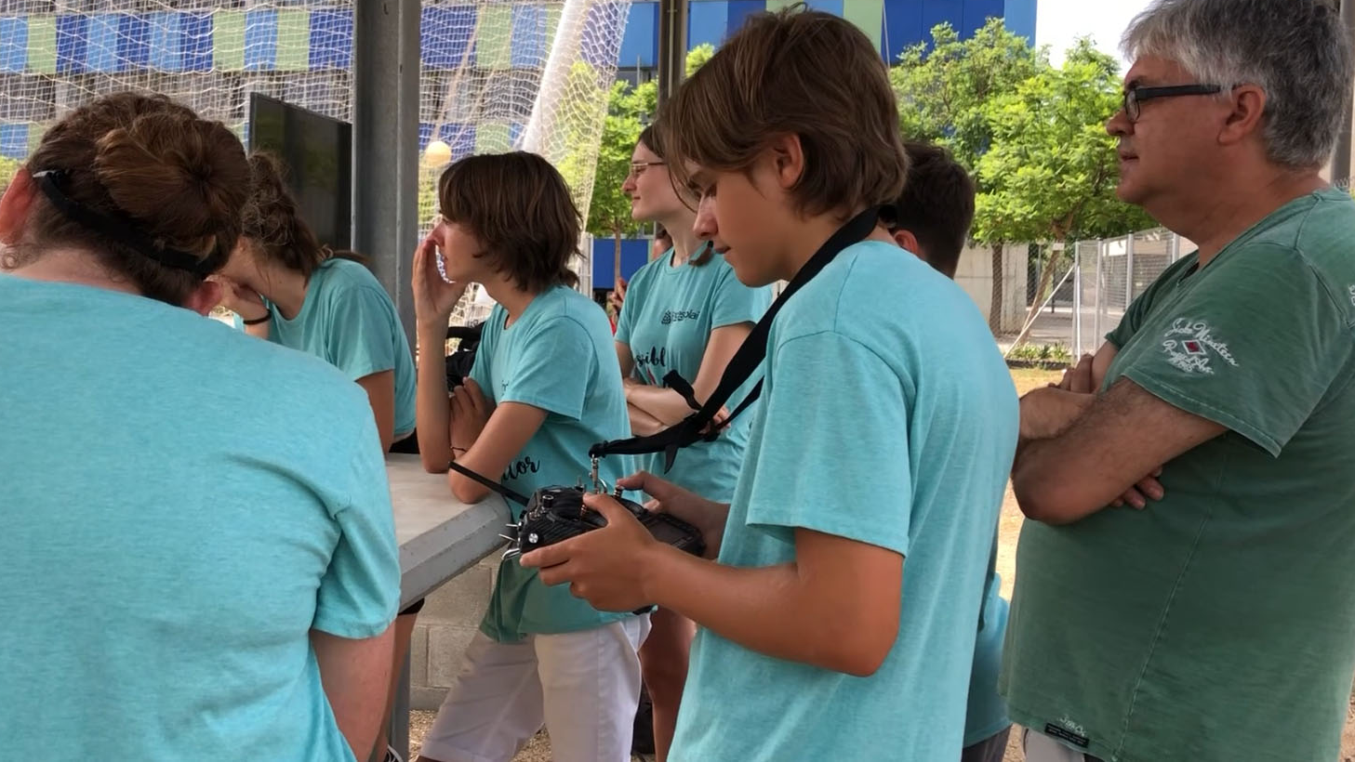
33.060
alumnos y alumnes de primaria, secundaria y bachillerato
participan en actividades STEAM de la UPC

Slide 35
INGENIERÍA
ARQUITECTURA
CIENCIAS
TECNOLOGÍA

Slide 36
CURSO 2023-2024

